Slide 1
¼ d’heure RPS # 2
14/10/24
Léna Miller-Jones, cheffe de projet QVCT, VYV3
Jonathan Kieffer, responsable Dev RH, UTML

Slide 2
Les 1/4h RPS ?
Série de webinaires mensuels de 15min pour acculturer les managers aux RPS et les équiper pour agir.
Episodes #1
c’est quoi les RPS ? Conséquences des RPS ? Cf webinaire du 23/09/24
Episodes #2
Quels sont les facteurs de risques ? Les situations de travail facteur de RPS ? stress et souffrance au travail…
Episodes #3, #4…. pour agir sur les RPS

Slide 3
Vous pouvez avoir une personne en RPS dans votre équipe
Vrai
Faux

Slide 4
Vous pouvez avoir une personne en RPS dans votre équipe
Faux :
Une personne peut faire face à une situation à RPS et être en souffrance mais elle n’est pas elle-même en RPS
Une situation de travail à RPS est une situation qui pose problème à un collectif => Régulation collective (temps de discussion en équipe)
Il peut y avoir des difficultés individuelles => régulation sur des temps individuels pour comprendre ce qui met la personne en difficulté (entretien individuel, EAE)

Slide 5
La charge de travail est génératrice de RPS
Oui toujours
Oui parfois
Non

Slide 6
La charge de travail est génératrice de RPS
R
ressources
Oui parfois :
Tout est question d’équilibre !
C’est normal d’avoir une charge de travail.
Si elle est excessive sur du long terme et non compensée par des ressources => elle peut être génératrice de RPS.
Si elle est importante ponctuellement ou si elle est compensée par des ressources telles que l’organisation, le collectif de travail par exemple => elle ne sera pas génératrice de RPS.
C
contraintes

Slide 7
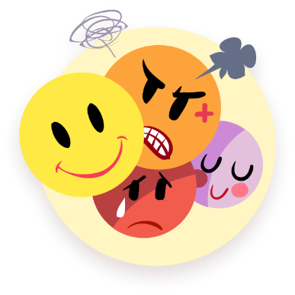
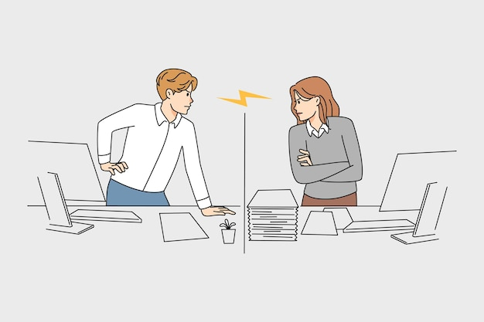
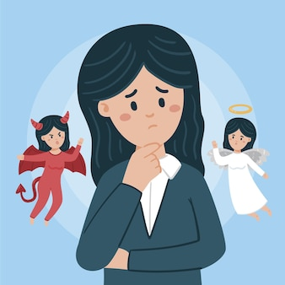
Les facteurs de RPS
Intensité et temps de travail:
Comprends les tâches nécessitant un effort intense, des objectifs flous ou irréalisables, des journées longues, horaires atypique ou imprévisibles, dépassement de tâches…
Insécurité de la situation de travail:
Emploi précaire de par le contrat, l’entreprise, le secteur d’activité, ou susceptibles de réorganisations importantes (situation géographique, missions, équipe..)
Manque d’autonomie:
Impossibilité d’être acteur de son travail, faibles marges de manœuvre autorisées, peu ou pas de responsabilités accordées, aucune participation à des prise de décision
Exigences émotionnelles:
Nécessité de devoir contrôler, masquer ou simuler ses émotions, notamment dans les métiers de soin et de service exposés au mécontentement d’utilisateurs ou à la souffrance humaine voire la mort
Rapports sociaux au travail dégradés:
Mauvaise qualité des relations au travail avec les collègues et la hiérarchie, désaccord sur les procédures d’évaluation du travail, peu d’attention portée au bien être des salariés
Conflits de valeur:
Renvoient à l’inadéquation entre les exigences professionnelles et les valeurs professionnelles, sociales et personnelles.
Ex: faire un travail jugé inutile ou de mauvaise qualité, travailler pour une entreprise très polluante tout en étant engagé écologiquement

Slide 8
Facteurs et conséquences des RPS
Conséquences pour le collaborateur/l’entreprise
Déséquilibre entre la perception qu’une personne a des contraintes que lui impose son environnement et les ressources dont elle dispose pour y faire face= Etat de tension (stress) et émotions négatives
Insécurité
Anxiété
Difficultés de recrutement
Valeurs
Suicide
Productivité en baisse
Exigences émotionnelle
Dépression
Facteurs de RPS
Turnover
Epuisement professionnel
Intensité du travail
Autonomie
Réputation/image
Maladies cardiovasculaires
Rapports sociaux
Violences internes
Violences externes
Climat social dégradé
TMS

Slide 9
Les changements observables….
Manifestation RPS
Pas de fumée sans FEU !
Signaux
d’alerte
Situation à RPS
Facteurs de risque / Causes

Slide 10
Il y a du bon stress et du mauvais stress
Vrai
Faux

Slide 11
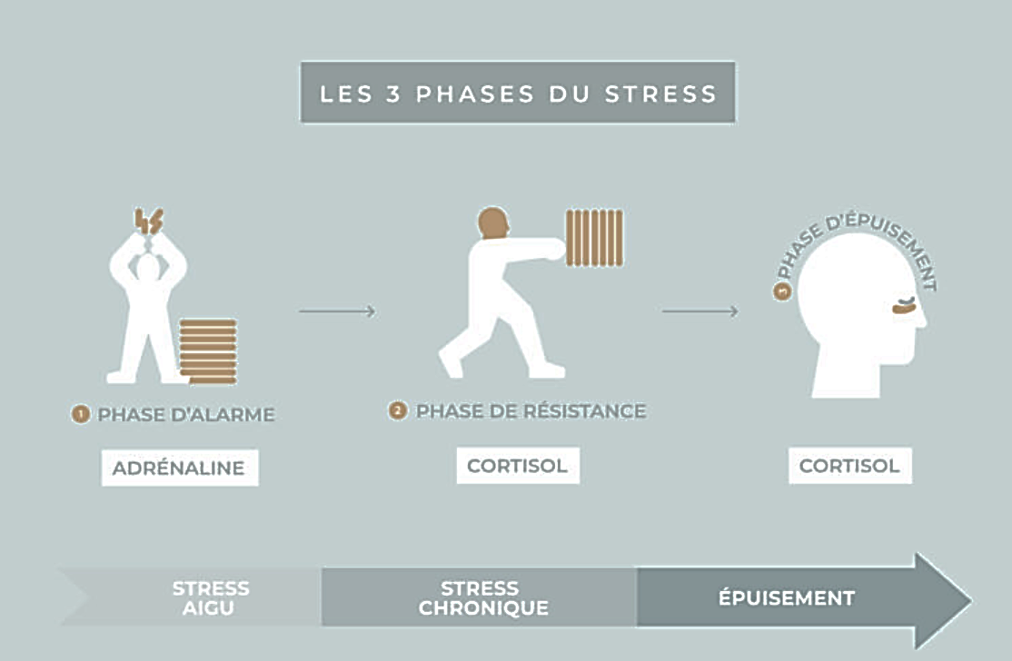
Il y a du bon stress et du mauvais stress
Faux :
On entend souvent que le "bon stress" aide les employés à se surpasser, alors que le "mauvais stress" rend malade. En réalité, il n'y a pas de bon ou mauvais stress : c'est simplement une réaction normale du corps pour s’adapter aux changements de l’environnement.
Il faut en revanche différencier « stress aigu » et « stress chronique » qui ont des effets distincts sur la santé
Les mécanismes du stress au travail - Vidéo - INRS
Le stress chronique survient lorsque notre corps reste en état de tension sur une longue période, comme lorsqu’on se sent constamment dépassé par les demandes au travail. Il a toujours un impact négatif sur la santé.
Le stress aigu est une réaction ponctuelle de notre corps face à une situation perçue comme menaçante ou difficile, par exemple avant un examen ou lors d’un conflit. Il disparaît généralement une fois la situation résolue.

Slide 12
Situation exemple
La situation suivante est purement fictive et a pour but d’illustrer nos explications sur la notion de RPS.
On identifie:
2023
1
1-Des exigences émotionnelles dues à l’exposition à du public potentiellement hostile
2-Des violences externes sous forme d’agressions verbales
2
3-Des ressources devenant insuffisantes (contrôle de soi et soutien des collègues) face à des contraintes (posture professionnelle, subir l’agressivité du public) = stress et émotions désagréables (frustration, colère)
3
2023
4-La personne développe des troubles révélateurs d’une santé mentale dégradée
5-Les premiers troubles ont eux même eu des répercussions sur sa vie sociale, estime de soi, sens du travail et qualité du travail (relation client)
6-Le fait qu’il s’isole et que la qualité de son travaille baisse pourrait supposer des rapports sociaux dégradés avec les collègues et une charge de travail plus importante pour ces derniers
4
5
3202
2024
6

Slide 13
Lorsque des personnes ont des caractères incompatibles, les conflits sont inévitables
Vrai
Vrai Parfois
Faux

Slide 14
S’il y a des conflits entre les personnes, c’est parce qu’elles ont des caractères incompatibles
Faux :
L’entreprise est un endroit où on doit travailler.
Des règles existent dans l’entreprise pour permettre à chacun d’accomplir ses missions dans le respect des uns et des autres (et de leurs différences) et le manager en est le garant.
Si malgré ces règles, les difficultés relationnelles persistes, il faudra aller chercher les causes qui peuvent prendre racine dans les problèmes organisationnels : clarté des consignes, des rôles de chacun, défaut d’arbitrage de la hiérarchie, concurrence encouragée des salariés…

Slide 15
Merci pour votre attention
RDV au 25 Novembre pour l’épisode #3 :
présentation d’un outil pour analyser les situations à RPS

